Slide 1
14장 소프트웨어 테스팅 (Testing)

Slide 2
학습 목표
1. 소프트웨어 테스트를 정의하고 그 목적을 설명하시오?
2. 테스트 프로세스와 개발 프로세스를 맵핑한 V모형을 설명하시오.
3. 블랙박스 테스트와 화이트박스 테스트 기법을 설명하시오.
4. 사용자에 의해 진행되는 인수 테스트(Acceptance Testing)의 단계를 설명하시오.
5. 소프트웨어 테스트 프로세스를 설명하고 각 단계별로 작성되어야 하는 문서를 기술하시오.
6. 테스트 종료 기준을 제시하시오.

Slide 3
소프트웨어 테스팅
어느 제품에 있어서도 품질의 중요성은 아무리 강조해도 지나치지 않는다.
소프트웨어 시험은 소프트웨어의 품질을 확보하고 결함을 찾아내기 위해 수행되는 일련의 작업이다.
시험은 개발된 소프트웨어의 품질에 대한 평가와 품질 향상을 위한 수정 작업 등을 포함한다.
소프트웨어 시험에는 개발자는 물론이고 사용자, 독립적인 시험자 등이 참여한다.
소프트웨어에 대한 시험은 소프트웨어 품질 보증을 위한 마지막 단계이며, 따라서 품질 보증을 위한 마지막 보루라 할 수 있다.

Slide 4
1. 시험의 개요와 목적
일반적인 소프트웨어 테스트 목적
  소프트웨어 내에 존재하는 오류 발견
  소프트웨어 요구사항에 충족하는지 확인
  소프트웨어 명세에 충족하는지 확인
  소프트웨어 출시 이후 발생할 수 있는 결함을 예방
소프트웨어 테스트의 부가적 목적
  소프트웨어 품질에 대한 자신감(Confidence) 획득과 정보 확인
  비즈니스 리스크를 감소시킬 수 있도록 정보에 근거한(Well-informed) 조언 제공
  개발 프로세스 점검 및 이슈 제공
  시스템과 소프트웨어가 적절히 동작함을 확인

Slide 5
1. 시험의 개요와 목적
시험은 개발자(또는 사용자까지도 포함)가 자신의 불완전함과 실수를 가정하는 데서 출발한다.
시험은 인간의 불완전성을 극복하고 높은 품질의 제품을 만들기 위한 노력이라 할 수 있다.
시험은 소프트웨어 개발 과정 중 건설적인 과정이라기 보다는 심리적으로 파괴적인 과정이라고 볼 수 있다.
시험을 통해 프로그램에 결함이 없다는 것을 보여줄 수는 없으며, 다만 시험의 결과 결함이 나타났다는 것만을 보여줄 수 있다.
시험의 결과 결함이 발견되지 않았다 하더라도 이는 결함이 없음을 의미하는 것은 아니다.

Slide 6
1. 시험의 개요와 목적(계속)
모든 가능한 데이터를 사용하여 모든 경우의 수에 대하여 철저히 시험하는 것이 일반적으로 가능하지 않다.
결국 선택된 데이터를 기초로 시험이 이루어지며, 높은 확률로 오류를 찾아낼 수 있도록 좋은 시험 사례(test case)를 만들어야 한다.
시험은 주어진 프로그램에 대해 가장 적은 양의 시험 데이터를 사용하여 가장 많이 프로그램 오류를 잡아내는 것이 그 목적이라 할 수 있다.

Slide 7
소프트웨어 시험 목적
시험은 오류를 발견하려고 프로그램을 실행시키는 것이다.
기존에 발견되지 않은 오류를 많이 발견할 수 있는 시험 사례가 좋은 시험 사례이다.
기존에 발견되지 않은 오류를 발견하는 것이 성공적인 시험이다.

Slide 8
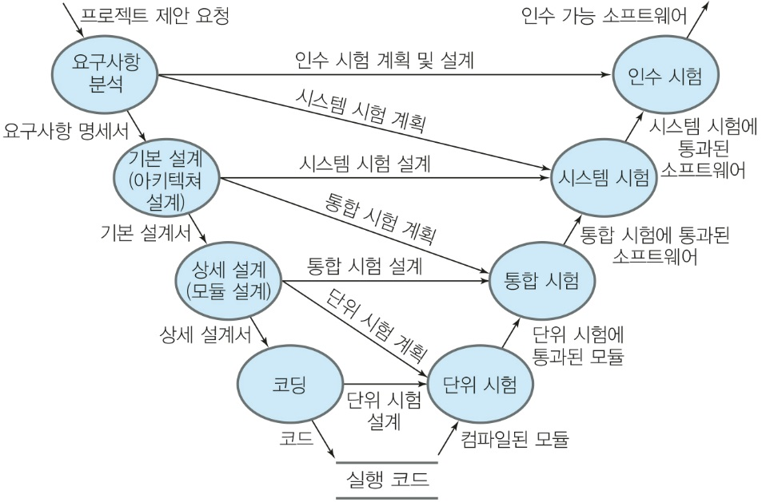
2. 소프트웨어 개발 프로세스와 테스트

Slide 9
3.1 단위 테스트
단위 테스트는 프로그램의 기본 단위인 모듈에 대한 테스트를 의미한다.
새 설계에서의 모듈에 대한 설계 지침을 기반으로 모듈의 중요한 경로와 경계 값을 테스트해야 한다.
V 모델 방식의 소프트웨어 개발에서 단위 테스트는 테스트 프로세스의 첫 단계이다.
코드가 효율적으로 작성되었는지, 프로젝트 내에 합의된 코딩 표준을 준수하고 있는지도 검증한다.

Slide 10
단위 테스트 인터페이스 점검 사항
입력 변수의 개수가 정확한지 확인한다.
입력 변수의 타입이 정확한지 확인하다.
변수의 단위가 정확하고 호출 모듈과 호출되는 모듈에서 일치하는지 확인한다.
입력 변수의 순서가 정확한지 확인한다.
읽기 전용인 입력 변수가 모듈 내부에서 변경되었는지 확인한다.
모듈 간 전역 변수에 대해 정확히 사용하고 있는지 확인한다.
라이브러리 모듈에 대한 호출에서 입력 변수가 정확한지 확인한다.
파일에 대한 사용 방법이 정확한지 확인한다.

Slide 11
단위 테스트 자료구조 점검 사항
부정확하거나 일치하지 않는 타입이 존재하는지 확인한다.
변수에 대한 초기화가 부정확하거나 부정확한 디폴트 값을 사용하였는지 확인한다.
변수 이름이 부정확하게 타이핑되었거나 컴파일러에 의해 잘리지 않는지 확인한다.
불일치한 데이터 타입을 이용하였는지 확인한다.
수식의 계산에서 언더플로우 또는 오버플로우가 발생하지 않는지 확인한다.

Slide 12
단위 테스트 오류처리 점검 사항
오류 메시지가 이해하기 쉬운지 확인한다.
오류 처리가 오류 클래스와 일치하지 않는지 확인한다.
오류 처리 전에 원하지 않는 시스템 개입을 야기시키지 않고, 오류 조건이 정상처리과정에 반영되는지 확인한다.
예외 처리가 정확한지 확인한다.
오류에 대한 서술이 오류 위치를 찾는 데 필요한 충분한 정보를 제공하는지 확인한다.

Slide 13
3.2 통합 테스트(Integration Testing)
따라서 통합 테스트 단계에서는, 각각의 모듈들을 통합하여, 통합된 컴포넌트 간의 인터페이스와 상호작용 상의 오류를 발견하는 작업을 수행
블랙박스 테스트(black box test)를 통해 확인한다. 이 때 기본 설계 단계에서 준비된 테스트 케이스를 사용하여 진행되며, 일반적으로 개발자가 진행한다.
모듈을 한 번에 전부 통합하여 비점진적으로 프로그램을 테스트하면 오류를 발견한 후 오류 위치를 확정하기 매우 어렵다.
통합 테스트에서 점진적(incremental) 통합 테스트 실시
점진적 통합 테스트에서는 하향식 통합 테스트 또는 상향식 통합 테스트 방법을 이용할 수 있다.

Slide 14
하향식 통합
하향식 통합의 기본 절차는 다음과 같다.
1. 주 모듈을 드라이버 모듈로 한다.
2. 깊이 우선 또는 넓이우선 방법을 이용하여 하나의 하위 모듈을 선택하여 통합하고 테스트한다.
3. 모든 모듈이 통합되어 테스트될 때까지 두 번째 단계를 반복한다.

Slide 15
상향식 통합
상향식 통합의 기본 절차는 다음과 같다.
1. 드라이버 모듈을 설계하여 하위 모듈들과 결합시켜 테스트한다. 모듈들의 묶음을 클러스터(cluster)라고도 부른다. 예를 들어 [그림 23.4]에서 드라이버 모듈을 설계하여 모듈 M1과 M2를 통합하여 테스트한다.
2. 드라이버 모듈을 실제 모듈로 대체하고 한 층 더 높은 드라이버 모듈을 설계하여 더 큰 클러스터로 통합하여 테스트한다.
3. 전부 모듈이 통합되어 테스트될 때까지 두 번째 단계를 반복한다.

Slide 16
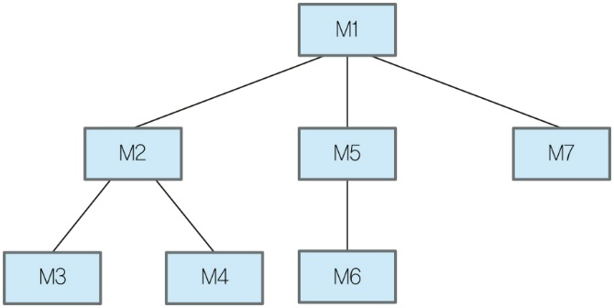

두 구조의 모듈 통합 순서
[깊이-우선 통합]
[넓이-우선 통합]

Slide 17
회귀 테스트 케이스 선정
소프트웨어의 전체 기능을 수행할 수 있는 대표적인 테스트 케이스를 재수행한다.
새로운 모듈에 의해 영향을 받을 수 있는 기능에 대하여 회귀 테스트를 수행한다.
변경된 소프트웨어 구성 요소에 대해 집중적으로 회귀 테스트를 수행한다.

Slide 18
3.3 시스템 테스트(System Testing)
소프트웨어와 다른 시스템 요소(예를 들면 하드웨어, 정보 및 다른 소프트웨어 등)들과 통합하여야 하며, 모든 요소들이 적절히 조화를 이루어 시스템의 기능을 만족하는지 확인하는 시스템 테스트를 수행하여야 한다.
시스템 테스트에서는 실제 구현된 시스템과 계획된 사양(specifications)을 서로 비교하는 작업이 수행
시스템 테스트는 모듈이 통합된 후 시작한다. 모든 모듈을 통합한 후에, 시스템 레벨의 오류들이 이 테스트 단계를 통해 발견될 수 있다.
시스템 테스트 작업에서는 시스템의 기능을 시험 확인하고 시스템의 성능이나 기능에 제한이 없는지 확인한다.

Slide 19
시스템 테스트의 테스트 종류
복구 테스트(Recovery Testing)
보안 테스트(Security Testing)
스트레스 테스트(Stress Testing)
성능 테스트(Performance Testing)

Slide 20
3.4 인수 테스트(Acceptance Testing)
개발된 소프트웨어가 고객의 요구사항을 만족하는지 조사하는 시험을 확인 테스트(validation testing)라고 한다.
확인 테스트는 개발자, 독립적인 테스터(ITG: independent testing group) 및 사용자가 수행한다.
사용자가 수행하는 확인 테스트를 인수 테스트라 한다.
인수 테스트는 개발된 소프트웨어가 사용자의 요구에 만족하는지 검증하는 목적으로 수행
요구사항 분석 단계에서 도출된 시스템의 사양(specification)이나 계약을 만족하는지 확인한다.
인수 테스트는 시스템 테스트가 완료된 후 시작한다.

Slide 21
인수 테스트
인수 테스트는 고객 요구사항 만족 여부를 검증하는 것이기 때문에 고객이 참여하는 것은 기본적이다.
사용자가 수행하는 검증 테스트를 α-테스트와 β-테스트로 나눌 수 있다.
α-테스트란 사용자가 개발 환경에 와서 테스트하는 것을 말한다. α-테스트를 위한 소프트웨어를 α버전이라 부른다.
β-테스트란 개발자 팀이 소프트웨어를 사용자에게 배포하여, 사용자가 자신의 컴퓨터 환경 또는 실제 상황에서 수행하는 테스트를 말한다. β- 테스트를 위한 소프트웨어를 β 버전이라 부른다.
Notes:
사용자가 수행하는 검증 테스트
알파 테스트 = 사용자가 개발 환경에 와서 테스트 하는 것 -> 알파 테스트를 위한 소프트웨어 = 알파 버전
베타 테스트 = 개발자가 소프트웨어를 사용자에게 배포하여, 실제 상황에서 수행하는 테스트 -> 베타 테스트를 위한 소프트웨어 = 베타 버전

Slide 22

4.1 블랙박스 테스트(Black-box Testing)

Slide 23
블랙박스 테스트(Black-box Testing)
블랙박스 시험은 프로그램을 블랙박스로 취급하여 내부 구조를 참조하지 않고 주어진 입력에 요구되는 결과가 나오는가를 시험하는 것이다.
블랙박스 시험은 프로그램과 외부와의 인터페이스에 대해서 시험이 이루어진다.
이 시험은 프로그램의 기능에 대해 초점을 맞추며, 주어진 입력 값들의 조합에 의해 요구되는 결과가 나오는가를 점검하는 것이다.
이 시험은 프로그램 내부를 참조하지 않으며, 프로그램이 무슨 일을 수행하는가를 나타내는 설계 명세서 또는 요구사항 명세서를 참조하여 이루어질 수 있다.
Notes:
블랙박스 테스트 = 프로그램을 블랙박스로 취급하여 시스템 내부 구조를 참조하지 않고 주어진 입력에대해 요구되는 결과가 나오는가를 점검하는 것
프로그램과 외부 인터페이스에 대해 시험이 이루어짐
프로그램 기능에 초점, 주어진 입력에대해 요구되는 결과가 나오는가를 점검
설계 명세서와 요구사항 명세서를 참조하여 수행

Slide 24
블랙박스 테스트(Black-box Testing)
테스트 케이스 도출 기법 | 설명
동등 분할 (Equivalence partitioning) | 테스트 대상의 입출력 값을 특정 클래스로 분할한 후 각각의 클래스로부터 대표 값을 추출하여 테스트 케이스를 생성하고 테스트 데이터의 범주를 식별하는 기법
경계값 분석 (Boundary value analysis) | 동등 분할 기법을 확장시킨 것으로 분할된 클래스의 경계에 대한 값들까지 검사하는 기법
페어와이즈 조합 (Pairwise combination) | 입력 값의 조합의 경우의 수를 줄이기 위해 두 입력 값의 조합을 통해 테스트 케이스를 도출하는 기법으로 모든 경우의 수를 테스트하지 않고 2개의 요소의 모든 조합을 확인 할 수 있도록 테스트 케이스를 생성
상태 전이 (Finite State Machine Based testing) | 상태 전이도를 기반으로 상태 전이 테이블을 도출하고 각각의 전이 시나리오로부터 테스트 케이스를 도출하는 기법
인과 그래프 (Cause-effect diagram) | 입력 데이터 간 관계가 출력에 영향을 미치는 상황을 체계적으로 분석하여 테스트 케이스를 도출하는 기법
결정 테이블 (Decision table) | 의사결정의 여러 조합을 정하는 행위나 결과를 식별함으로써 시스템의 예상되는 행위를 파악하여 테스트 케이스를 도출하는 기법
Notes:
블랙박스 테스트 종류
동등 분할 = 시험에서 발견할 수 있는 오류 종류에 따라 프로그램 입력 데이터를 분류하여 시험 사례를 설계하는 것
경계값 분석 = 동등 분할 기법의 확장으로, 클래스 경계에 대한 값들을 검사하는 기법

Slide 25
동등 분할
동등 분할(equivalence partitioning)은 블랙박스 시험 방법으로서 시험에서 발견할 수 있는 오류 종류에 따라 프로그램의 입력 데이터를 분류하여 시험 사례를 설계하는 것이다.
프로그램의 입력 데이터에는 여러 가지 조건이 있을 수 있다. 소프트웨어의 설계와 코딩 방법 및 원칙에 따라 같은 입력 조건을 만족하는 데이터는 같은 종류의 오류를 발견할 수 있다고 가정할 수 있다.

Slide 26
등가 분할 지침
입력 조건이 값의 범위를 지정하면 한 유효 등가 클래스와 두 무효 등가 클래스를 정의한다.
입력 조건이 특정치를 요구하면 지침 1의 경우와 마찬가지로 한 유효 등가 클래스와 두 무효 등가 클래스를 정의할 수 있다.
입력 조건이 집합의 구성 원소들을 지정하였다면 한 유효 등가 클래스와 한 무효 등가 클래스를 정의할 수 있다.
입력 조건이 Boolean이면 한 유효 등가 클래스와 한 무효 등가 클래스를 정의한다.

Slide 27
삼각형 유형 예
입력 조건에 의해 다음과 같은 등가 클래스를 정의할 수 있다.
  일반 삼각형을 구성하는 입력.
  이등변 삼각형을 구성하는 입력.
  정삼각형을 구성하는 입력.
더욱 세분화
  세 "변"의 값이 다양한 상황, 예) 1, 4, 6. (일반 삼각형인가?)
  두 "변"의 값이 같은 상황, 예) 2, 2, 6. (이등변 삼각형인가?)
  세 "변"의 값이 같은 상황, 예) -2, -2, -2. (정삼각형인가?)

Slide 28
경계값 분석
프로그램의 설계 및 개발에서 입력 조건의 경계값 처리에 대하여 실수할 가능성이 높으며, 또한 경계값 주위의 입력값을 시험 데이터로 하면 오류를 발견할 가능성이 높아진다.
이런 상황의 시험 사례를 설계하기 위하여 경계값 분석(boundary value analysis)으로 불리는 기법이 제안되었다.
이러한 시험 사례 설계 방법의 주요한 아이디어는 입력 조건을 분석하여 경계값 주위에서 시험 데이터를 선택하는 것이다.
경계값 분석 기법은 등가 분할 방법을 보충할 수 있는 시험 사례 설계 기법이다.

Slide 29
경계값 분석 지침
입력 조건이 a부터 b까지라는 값의 범위를 지정하면 a, b, a 보다 조금 작은 값, a 보다 조금 큰 값, b 보다 조금 작은 값, b 보다 조금 큰 값을 시험 데이터로 선정한다.
입력 조건이 몇 개의 값을 지정하고 있으면 이런 값들의 최소치, 최대치, 최소치 또는 최대치보다 좀 작거나 큰 값들을 시험 데이터로 선정한다.
지침 1과 2를 출력 조건에 적용하여 시험 데이터를 설계한다.
만약 프로그램의 내부 자료구조가 경계값을 지정하고 있다면 경계값 분석을 사용하여 이런 자료구조 경계 위치를 시험할 수 있다.

Slide 30
경계값(예)
일요일과 월요일의 경계 1월과 12월의 새해의 경계 30(또는 31)일 월의 경계 16비트 정수 값에서 32767 과 32768 사이의 경계 두 자리 연도로 표기하던 기법에서 2000년 1월 1일로 전환할 때 한 개의 문자로만 이루어진 문자열과 최대한의 길이를 가지고 있는 문자열의 길이의 경계 배열의 인덱스의 최소값과 최대값의 경계

Slide 31
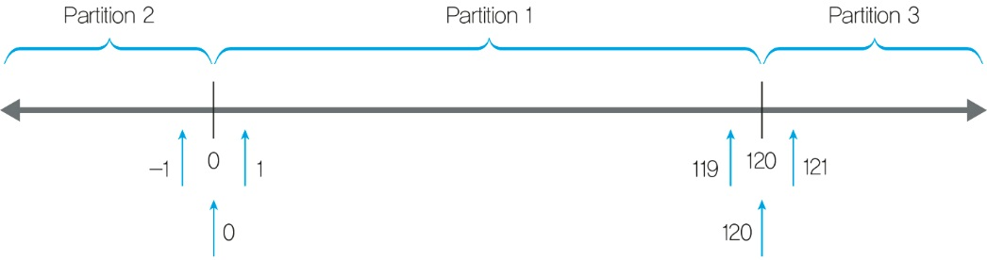
경계값 분석 사례

Slide 32
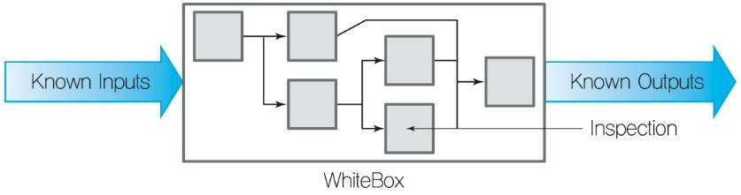
4.2 화이트박스 시험

Slide 33
4.2 화이트박스 시험
이 시험은 프로그램 내부의 구성을 시험하는 것이며 프로그램 내부 구조에 대한 조사를 기초로 시험 계획이 이루어진다.
따라서 이 시험은 프로그램을 참조하여 이루어지며, 구조(structural) 또는 코드에 기초한(code-based) 시험이라 불리워진다.
철저한 화이트박스 시험은 많은 오류를 제거시켜 주나 모든 가능한 시험 사례의 생성은 가능하지 않다.
Notes:
화이트 박스 시험 = 프로그램 내부 구성을 시험하는 것으로 내부 구조에 대한 조사를 기초로 시험 계획이 이루어짐
구조와 코드에 기초한 시험
많은 오류를 제거해 준다.
각 모듈안의 동작을 자세히 관찰하는 시험방법
블랙박스 시험만으로는 모든 실행문이 실제로 실행되는지 알 수 없기 때문에 화이트박스 시험이 필요
블랙박스는 부작용 예측 어려움 -> 화이트박스 시험으로 내부 불필요한 기능을 찾아낼 수 있다.

Slide 34
4.2 화이트박스 시험
화이트박스 테스트 검증기준 | 설명
모든 실행문 커버리지 (Statement coverage) | 프로그램을 구성하는 소스코드의 모든 실행문이 적어도 한 번씩 수행될 수 있도록 테스트 케이스를 설계
분기/결정 커버리지 (Branch/Decision coverage) | 프로그램 내의 결정문의 True/False를 적어도 한 번씩 수행될 수 있도록 테스트 케이스를 설계
조건 커버리지 (Condition coverage) | 프로그램 내의 결정문을 결정하는 조건의 True/False를 적어도 한 번씩 수행될 수 있도록 테스트 케이스를 설계
변경 조건/결정 검증기준(MC/DC : Modified condition/ dicision Coverage) | 분기를 결정하는 각 개별조건식이 다른 개별 조건식에 영향을 받지 않고 전체조건식의 결과에 독립적으로 영향을 주도록 조건/결정 검증기준을 향상시킨 방법
다중조건 (Multiple condition coverage) | 프로그램 내의 결정문을 결정하는 조건의 True/False의 모든 조합이 수행될 수 있도록 테스트 케이스를 설계
기본 경로 테스트 (Basis path test) | 분기/결정 커버리지와 유사한 방법으로 프로그램의 실행 흐름을 기준으로 테스트 케이스를 설계
자료흐름 테스트 (Data flow test) | 프로그램 내의 데이터 흐름을 분석하고 데이터 흐름을 중심으로 테스트 케이스를 설계(All-def, All-use, All du path)

Slide 35
모든 실행문의 수행 조사
각 실행가능한 문장의 실행을 검사하는 것은 코드의 품질과 이해도를 위해 요구된다.
이러한 시험은 '실행문 적용'(statement coverage) 또는 '실행문 시험'(statement testing)이라 불린다.
이 시험의 목적은 모든 수행 가능한 문장들이 단 한 번이라도 실행되도록 시험 사례를 만들고, 요구되는 결과가 나오는지 검증해보는 것이다.

Slide 36
조건문 시험 예
. . .
if NUM DIVISIBLE BY 2 then
print('EVEN NUMBER')
else
print('ODD NUMBER')
Endif
입력 | 기 대 결 과
NUM
2 | ‘even number’
3 | ‘odd number’

Slide 37
분기점 조사
모든 실행문에 대한 조사는 시험에서의 가장 기본적인 요구이지만 조건문에 대한 검사는 매우 미약하다.
예를 들어 (x=4, y=2, z=3)이라는 시험 케이스는 다음 프로그램에 대한 모든 실행문에 대한 조사를 만족한다.
. . .
if (x > 3 and y = 2) then
z := 1;
endif;
if (x = 4 or z > 3) then
z := z + 1;
endif;

Slide 38
분기점 조사
그러나 처음 조건문이 (x > 3 or y = 2)로 잘못 프로그램되어 있어도 위의 모든 실행문에 대한 조사를 만족시키는 시험 사례는 이러한 오류를 발견하지 못한다.
입 력
기 대 결 과
x
y
z
4
2
4
z =2
2
3
3
z =3

Slide 39
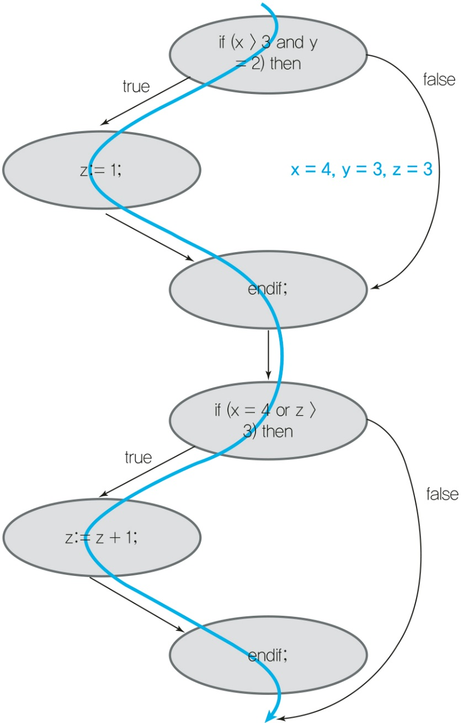
분기검증기준 사례1

Slide 40
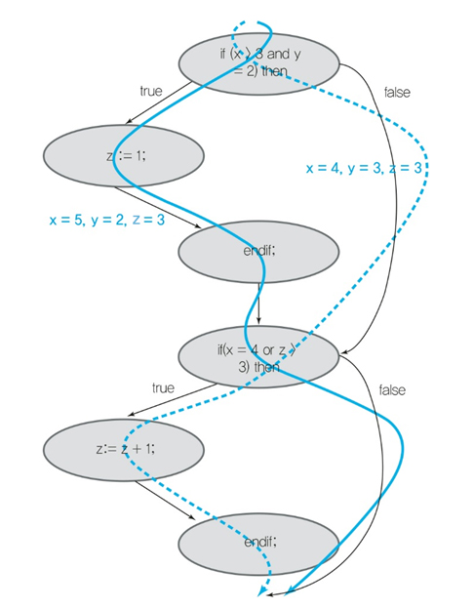
분기검증기준 사례2

Slide 41
조건 검증기준(Condition Coverage)
조건 검증기준이란 충분한 테스트 케이스를 설계하여 조건문의 모든 조건식을 만족하는 경우와 만족하지 않는 경우를 테스트하는 것이다.
분기 검증기준은 조건문을 만족하는 경우와 만족하지 않는 경우로 나누어 테스트를 수행하나 조건 검증기준은 조건문의 조건식을 구체적으로 세분화하여 테스트를 수행한다.

Slide 42
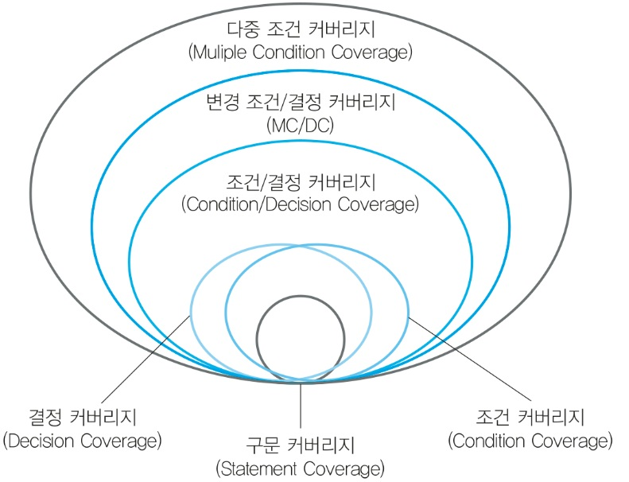
검증기준 사이의 관계 및 테스트 설계 방법

Slide 43
화이트박스 시험의 필요성
화이트박스 시험은 각 모듈 안의 동작을 자세히 관찰하는 시험 방법이다.
블랙박스 시험만 가지고 프로그램의 모든 오류를 잡아낼 수 있을 것 같은데 왜 화이트박스 시험이 필요한가?

Slide 44
화이트박스 시험이 필요한 이유
블랙박스 시험만 가지고는 프로그램의 모든 실행문이 실제로 실행되는지 알 수 없다. 이는 모듈이 사용하고 있는 모든 변수와 상수, 서브루틴의 실행을 포함한다.
블랙박스 시험만 가지고는 부작용(side effect)을 예측하기 어렵다. 모듈이 실행되어 전역 변수의 값을 변하게 하는 것도 이러한 부작용의 예이다.
화이트박스 시험으로 프로그램 내에 불필요한 기능이 있는 경우 이를 찾아낼 수 있다.
화이트박스 시험으로 프로그램에 오자(type error)가 있는 경우 이를 찾아낼 수 있다. 이러한 오류는 코드 검사에서도 찾아낼 수 있다.

Slide 45
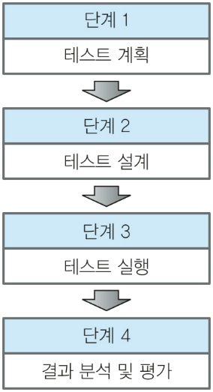
5. 테스트 프로세스

Slide 46
5.1 테스트 계획(Test Plan)
테스트 계획은 프로젝트 계획서, 요구사항 명세서를 바탕으로 테스트의 목표를 수립하고, 테스트 대상 및 범위를 선정하는 활동이다.
효율적인 테스트를 위한 전략, 일정 등을 포함한 테스트 계획서를 작성한다.
테스트 활동 전체에 대한 최상위 테스트 계획서(Master Test Plan)는 전체적인 테스트 지침 문서이다.
각 테스트 단계별(예: 단위 테스트, 통합 테스트, 시스템 테스트, 인수 테스트)로 테스트 계획서 작성
테스트 계획서에 테스트될 프로그램 항목과 어떤 기능이 테스트 대상에 포함될지, 그리고 이를 위해 수행되어야 할 작업과 작업을 수행할 사람을 정의한다.
Notes:
프로젝트 계획서, 요구사항 명세서를 바탕으로 목표를 수립하고 테스트 대상 및 범위를 선정하는 활동 -> 테스트 단계별(단위 테스트-> 통합 테스트-> 시스템 테스트-> 인수 테스트)로 테스트 계획서 작성

Slide 47
5.2 테스트 설계(Test Design)
테스트에 사용할 특정한 입력값을 테스트 케이스라 부른다. 테스트에 필요한 최적의 입력값을 찾아내는 것을 테스트 케이스 설계 또는 간단히 테스트 설계라고 한다.
훌륭한 테스트 설계는 적은 수의 테스트 케이스를 사용하여 오류를 검출할 확률이 높도록 구성하는 것이다.
물론 테스트를 제대로 수행하기 위해 명세서가 반드시 있어야 하고, 의도한 내용이 명세서에 빠짐없이 반영되어야 하고, 개발자가 명세서 내용을 정확히 코드에 반영할 수 있어야 한다.
각 테스트 단계별로 이루어지는 테스트 케이스 설계는 우선 어떤 테스트 기법을 선정하여 시험할 입력값을 얻을지 정하고, 이를 바탕으로 테스트할 입력값(테스트 케이스)을 도출
테스트 설계서(Test Design Specification), 테스트 케이스 명세서(Test Case Specification)를 작성한다.
Notes:
테스트에 필요한 최적의 입력값을 찾아내는 것 -> 적은 수의 테스트 케이스로 오류를 검출 할 확률이 높은것이 좋은 설계임 ->우선 어떤 테스트 기법을 선정하여 시험할 입력값을 얻을지 정하고, 이를 바탕으로 테스트할 입력값(테스트 설계)을 도출 -> 테스트 설계서, 테스트 케이스 명세서 작성

Slide 48
5.3 테스트 실행(Test Execution)
테스트 실행 단계에서는 테스트 계획 단계에서의 계획서와 테스트 설계단계에서의 테스트 케이스 설계서, 테스트 절차서를 기반으로 구현된 소프트웨어를 구동시켜 테스트를 실시하는 단계이다.
이 단계에서는 실제 테스트를 수행하고 그 결과를 기록한 테스트 상황기록 문서를 생성한다.
Notes:
테스트 계획서와 테스트 케이스 설계서를 기반으로 구현된 소프트웨어를 구동시켜 테스트를 실시하는 단계 -> 결과를 기록한 테스트 상황기록 문서를 생성

Slide 49
5.4 테스트 결과 분석 및 평가
테스트 활동의 결과와, 얻어진 출력값을 분석하여 테스트 성공 여부에 대하여 평가하고 권고 사항을 작성한다.
프로젝트에서 정의한 각각의 테스트 단계에 대한 테스트 보고서를 작성해야 한다.(예: 단위 테스트 보고서, 인수 테스트 보고서)
테스트 사건 보고서, 테스트 요약 보고서 등
Notes:
활동 결과와 출력값을 분석하여 테스트 성공 여부에 대해 평가하고 권고사항을 작성 -> 각 단계에 대한 테스트 보고서를 작성해야 함

Slide 50
6. 테스트 종료
소프트웨어 테스트를 수행하는 과정에서 ‘완벽한’ 테스트란 있을 수 없다.
프로그램이 갖는 모든 조건에 대해 테스트하는 것이 불가능하다는 것
소프트웨어에 내재되어 있는 모든 오류를 발견하기 어렵다는 사실은 이미 잘 알려져 있다.
소프트웨어 테스트의 완료 기준은 무엇일까?
언제까지, 그리고 어디까지 테스트를 수행하는 것이 옳은지에 대해서 많은 고민을 해야 한다.

Slide 51
테스트 완료 기준 관점
(1) 테스트 기간에 따른 기준
(2) 테스트 작업량에 의한 기준
(3) 발견되는 오류가 감소하는데 따른 기준
(4) 테스트 케이스의 수에 의한 기준
(5) 테스트 커버리지(Test Coverage)에 의한 기준

Slide 52
요약
시험은 소프트웨어에 숨겨있는 오류를 발견하는 과정이며, 소프트웨어에 대한 점진적 확인과 검증 과정이다.
확인이란 소프트웨어가 요구사항 명세서에 지정된 기능 혹은 성능을 정확히 수행하는지 조사하는 것
검증이란 소프트웨어의 기능 혹은 성능이 고객의 요구사항을 만족하는지 조사하는 것이다.
시험 기법은 블랙박스 시험과 화이트박스 시험으로 나눌 수 있다.

